Slide 1

Syndrome de Brugada, repolarisation précoce
Risque de mort subite, tests médicamenteux
– 13 juin 2025 –
Dr. SACRISTAN Benjamin
SERVICE D’ÉLECTROPHYSIOLOGIE ET STIMULATION CARDIAQUE – Pr. BORDACHAR
CHU BORDEAUX & IHU LIRYC

Slide 2

INTRODUCTION

Slide 3
RAPPELS SUR LE SYNDROME DE BRUGADA
Tableau clinique et électrocardiographique: mort subite avec aspect de bloc droit, sus-ST en inférieur sans cardiopathie structurelle macroscopique
Canalopathie sodique, perte de fonction SCN5A (20% des patients…)
Pénétrance incomplète
Physiopathologie discutée: défaut de dépolarisation, ralentissement de la conduction endo-épicardique (RVOT)
➔ 1/2000 patients
➔ Challenge = évaluation du risque de mort subite en prévention primaire

Slide 4
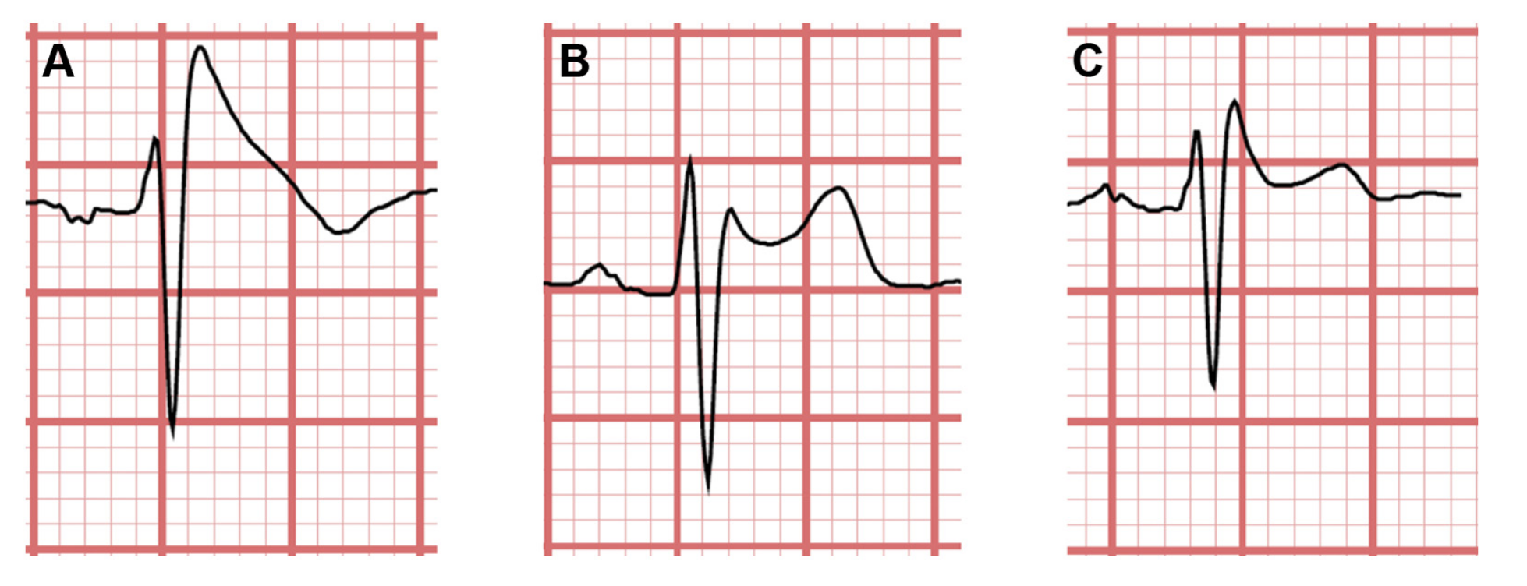
PATTERNS ELECTROCARDIOGRAPHIQUES
TYPE 1 = SEUL ASPECT DIAGNOSTIQUE

Slide 5
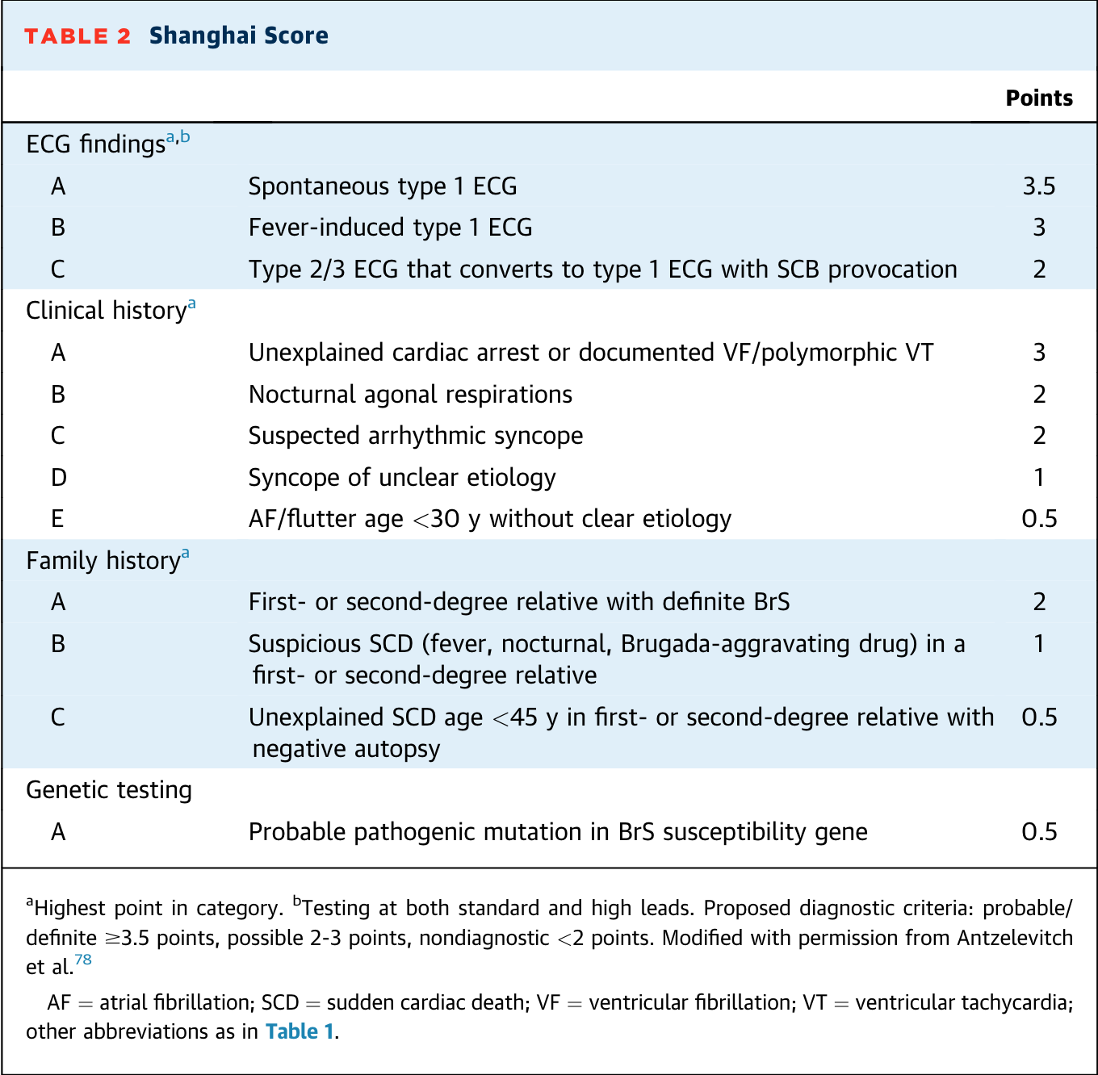
CRITÈRES DIAGNOSTIQUES – SCORE DE SHANGHAI

Slide 6
STRATIFICATION DU RISQUE DE MORT SUBITE

Slide 7
TROIS CADRES CLINIQUES
ACR / SYNCOPE
BILAN FAMILIAL DE BRUGADA / MORT SUBITE
ELECTROCARDIOGRAMME EVOCATEUR
ARRET CARDIORESPIRATOIRE / SYNCOPE CARDIAQUE

Slide 8
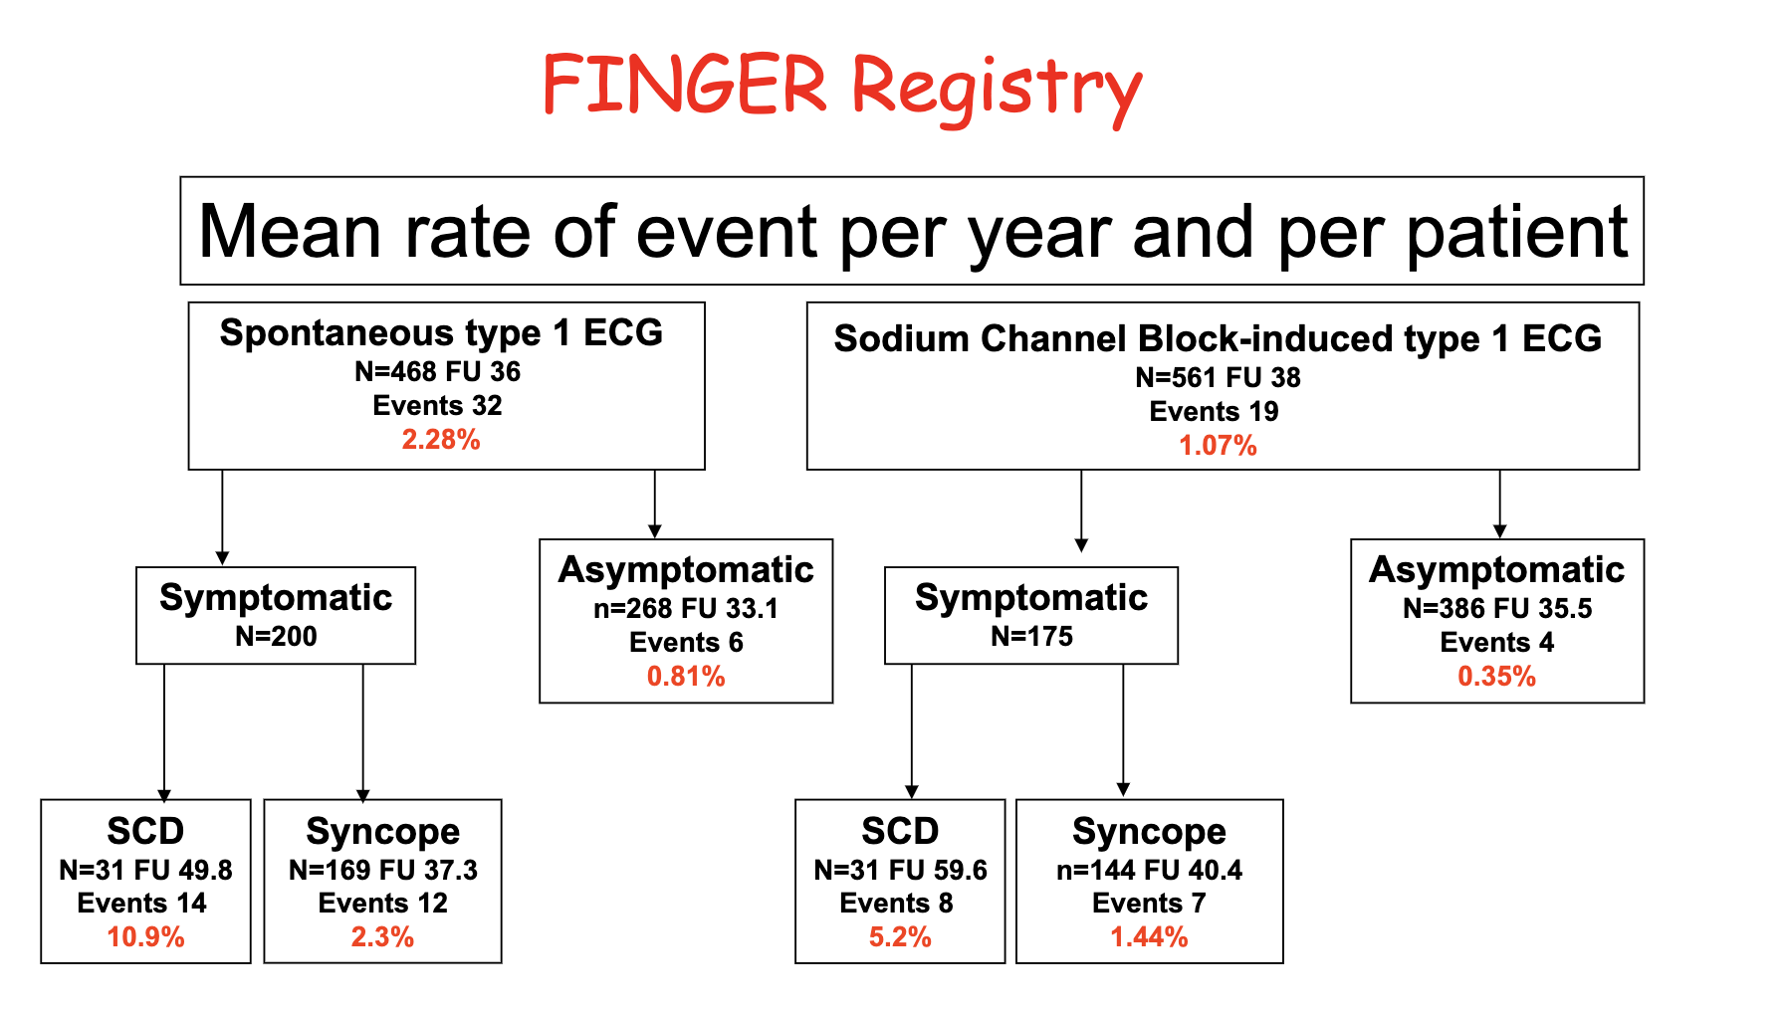
DONNÉES REGISTRE FINGER

Slide 9
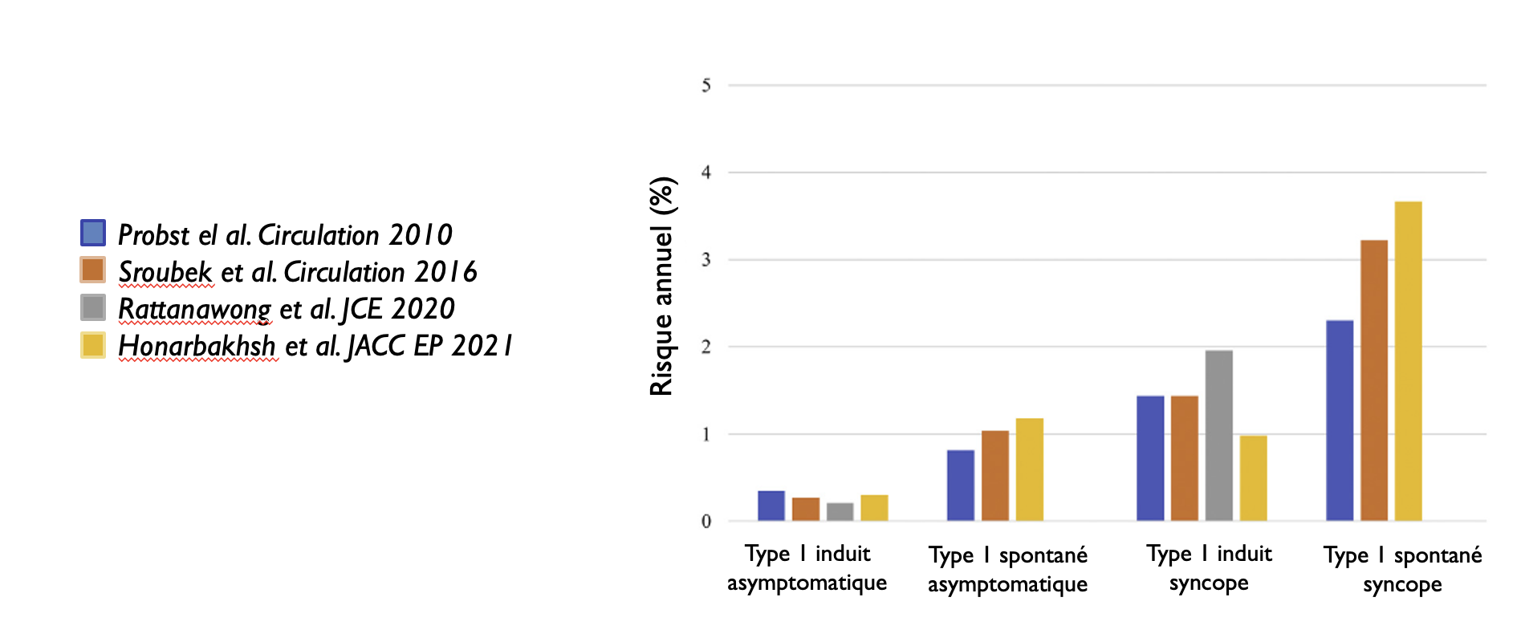
RISQUE D’ÉVÉNEMENT RYTHMIQUE

Slide 10
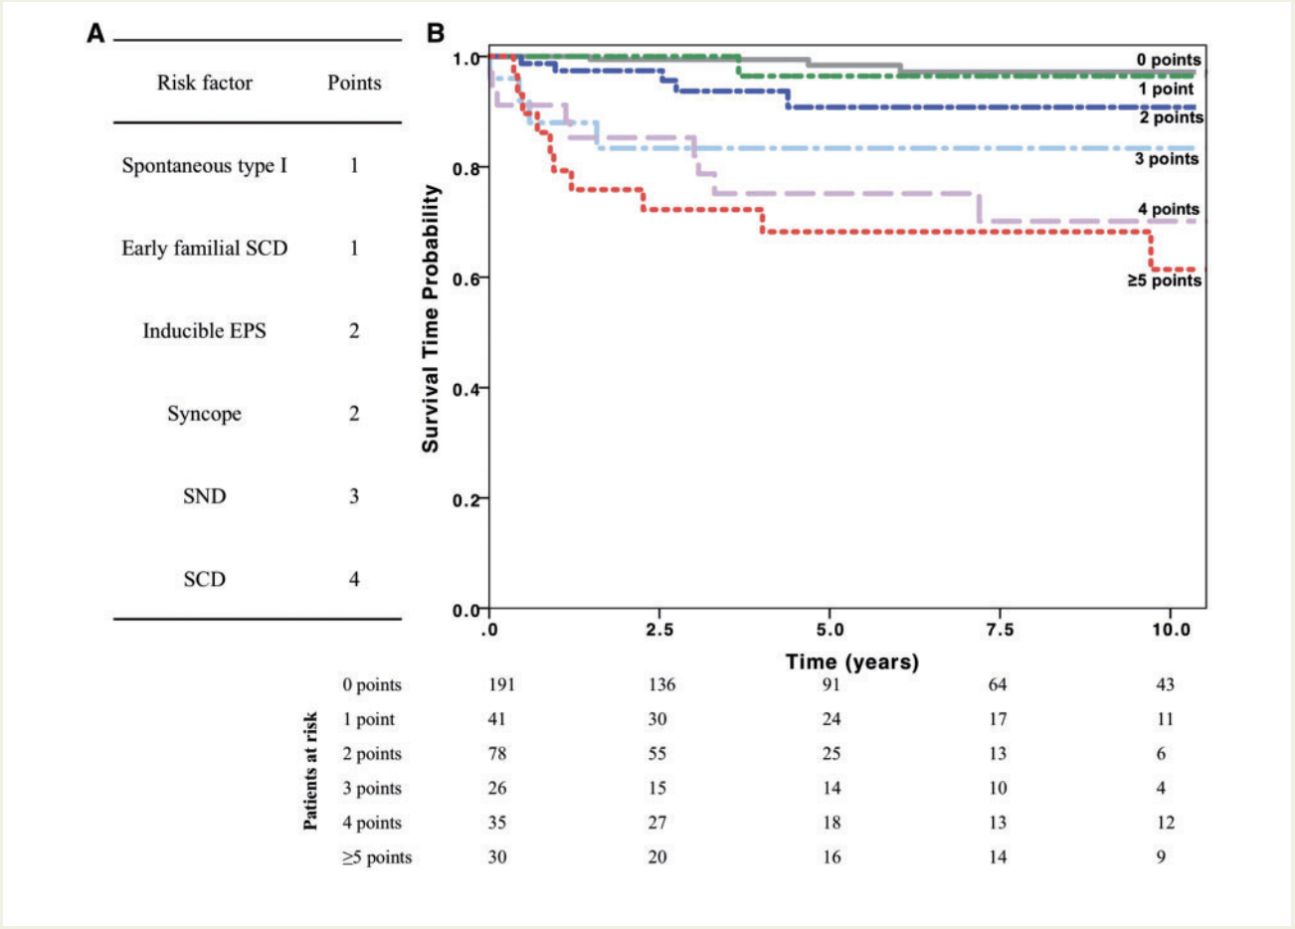
SCORE DE RISQUE (SIEIRA ET AL. 2017)
SCORE > 2 : probabilité d’événement à 5 ans - 9.2%

Slide 11
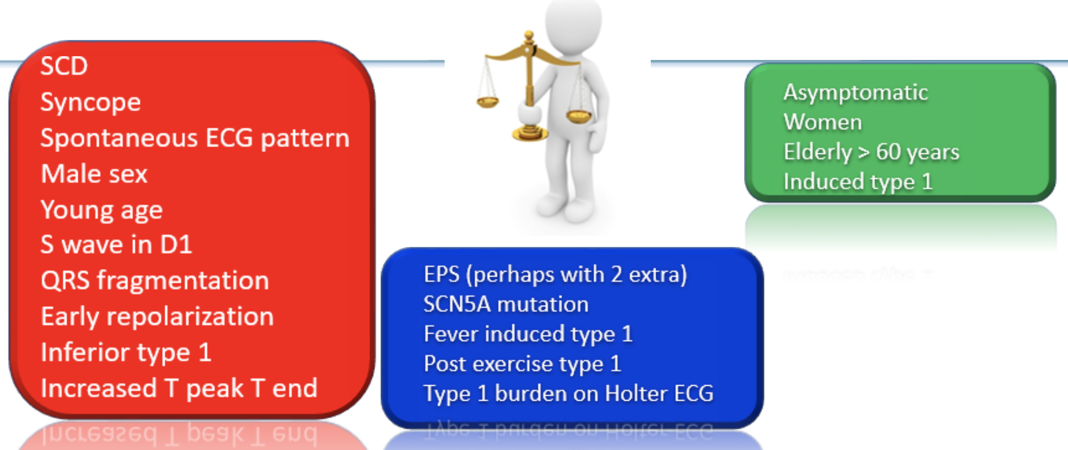
SYNTHÈSE DES FACTEURS DE RISQUE
V. Probst

Slide 12
CAS CLINIQUE #1
Patient de 35 ans, ECG à titre systématique
Pas de cardiopathie structurelle

Slide 13
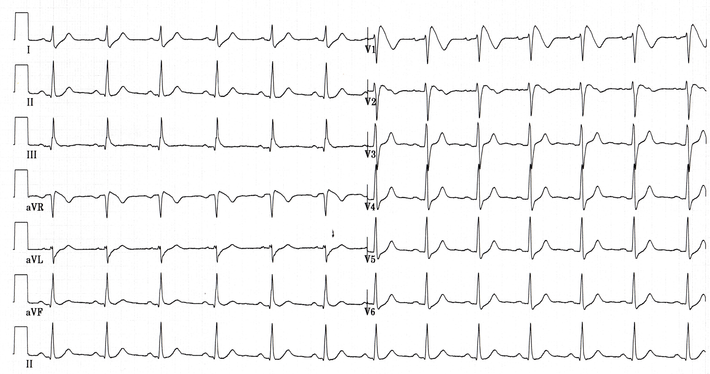
CAS CLINIQUE #1 - ELECTROCARDIOGRAMME

Slide 14
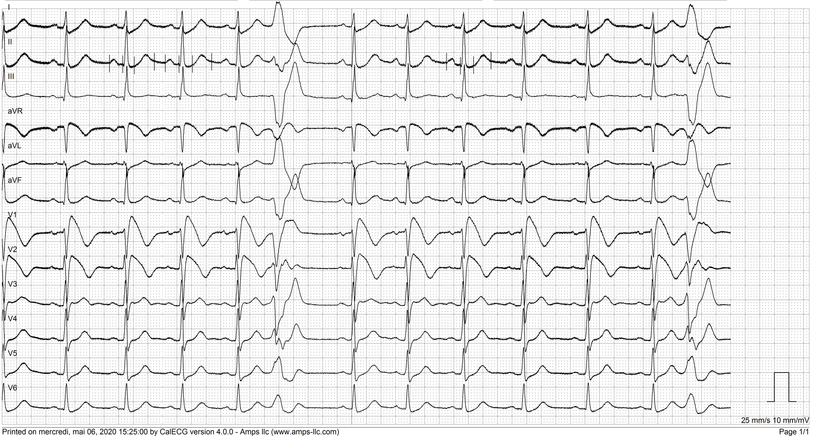
CAS CLINIQUE #1 - ELECTROCARDIOGRAMME

Slide 15
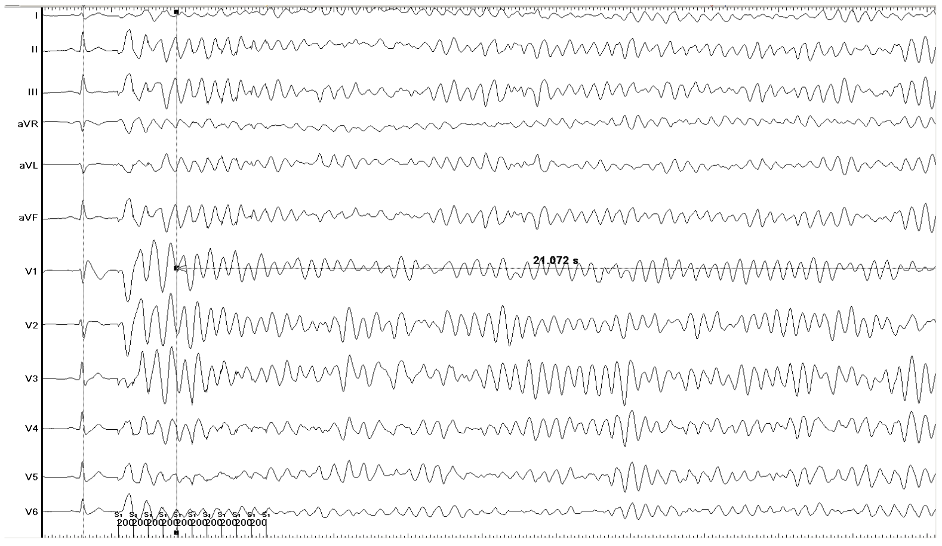
CAS CLINIQUE #1 - EEP

Slide 16
CAS CLINIQUE #1
EEP: Induction de TV polymorphe
Au vu des caractéristiques ECG (ESV, association avec repolarisation précoce) et l’EEP, décision d’implantation d’un DAI en prévention primaire
Mutation SCN5A retrouvée
7 ans après implantation…

Slide 17
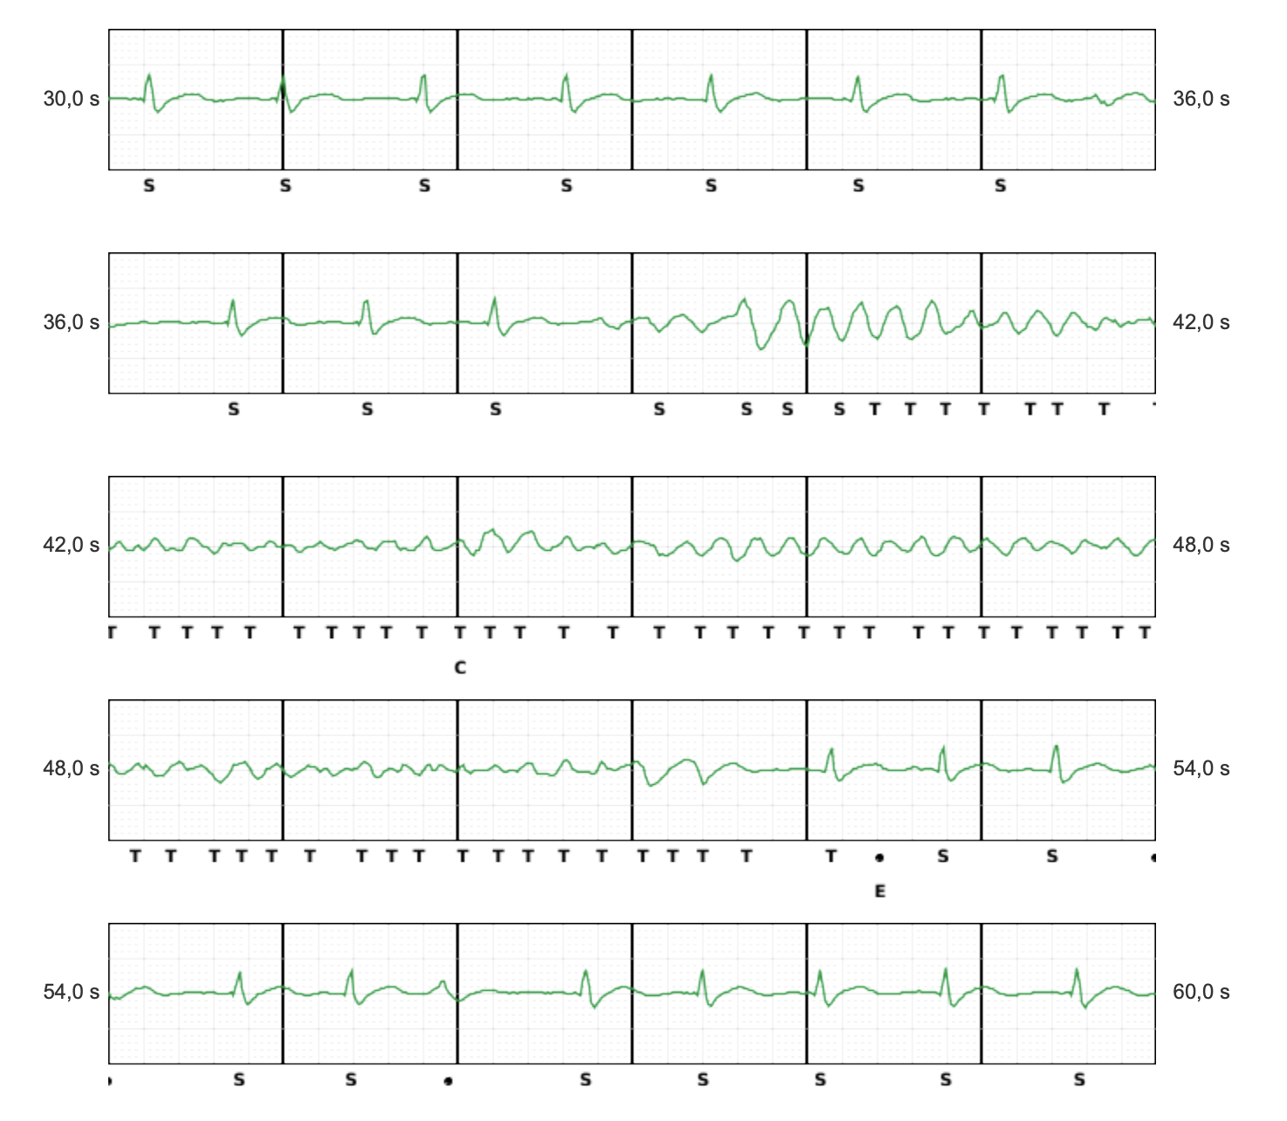
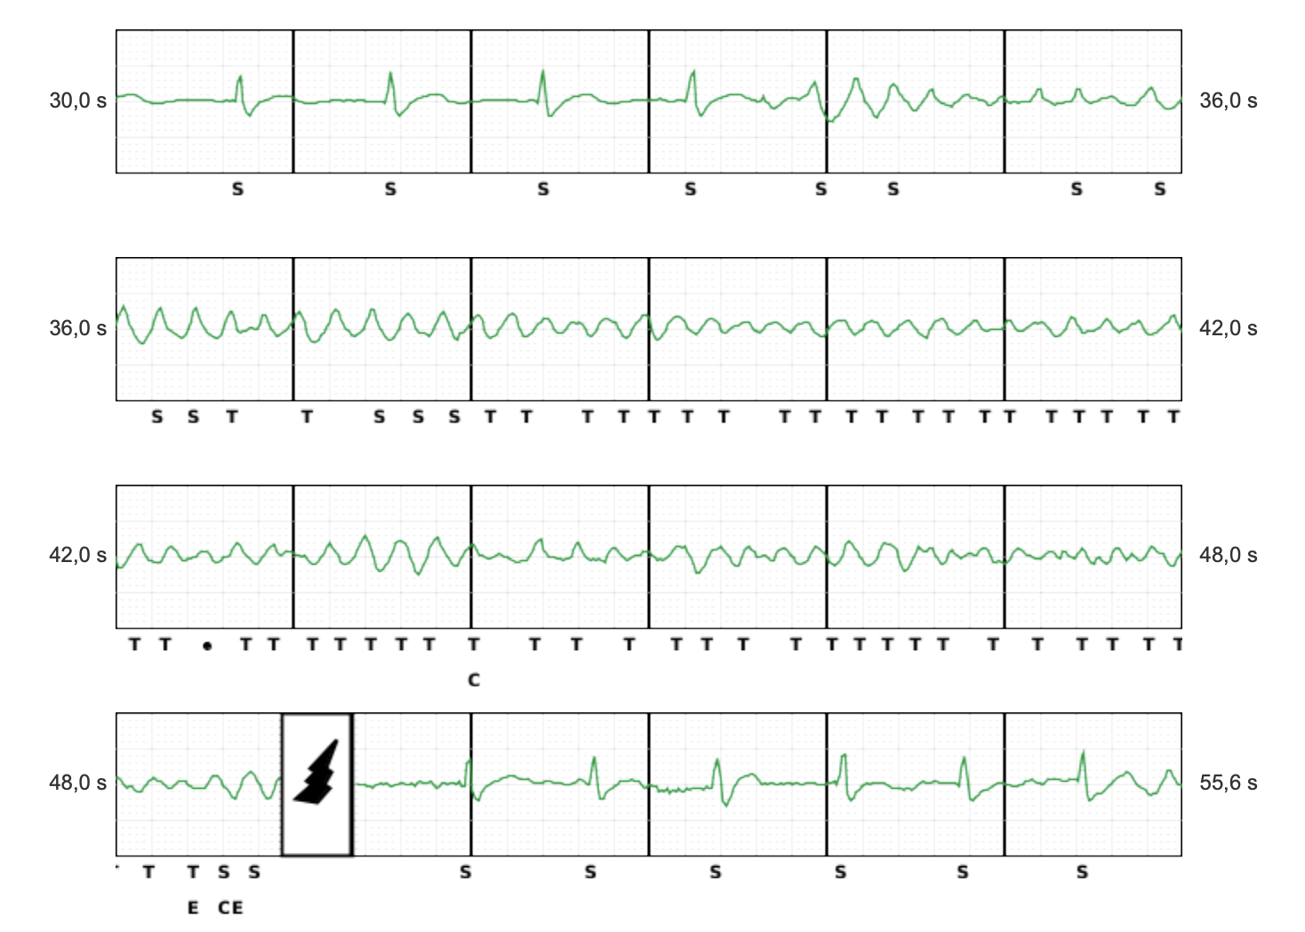
CAS CLINIQUE #1
RÉCIDIVE MALGRÉ QUINIDINE:
ABLATION
FV non soutenue (2020)
FV choquée (2024)
Notes:
Contexte d’alcoolisation = facteur de risque d’arythmie dans le Brugada

Slide 18
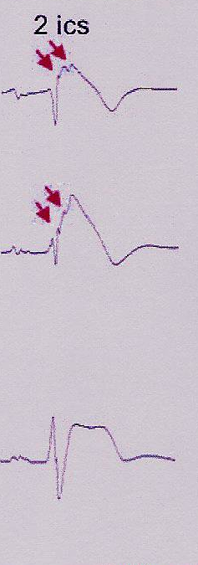
CAS CLINIQUE #1 - ELECTROCARDIOGRAMME
FACTEURS DE MAUVAIS PRONOSTIC RYTHMIQUE SUR L’ECG DE BASE (type 1 spontané):
Amplitude de l’onde J
Fragmentation QRS
Repolarisation précoce associée
Onde S en DI

Slide 19
CAS CLINIQUE #2
Patient de 40 ans asymptomatique sur le plan cardiovasculaire
ECG systématique

Slide 20
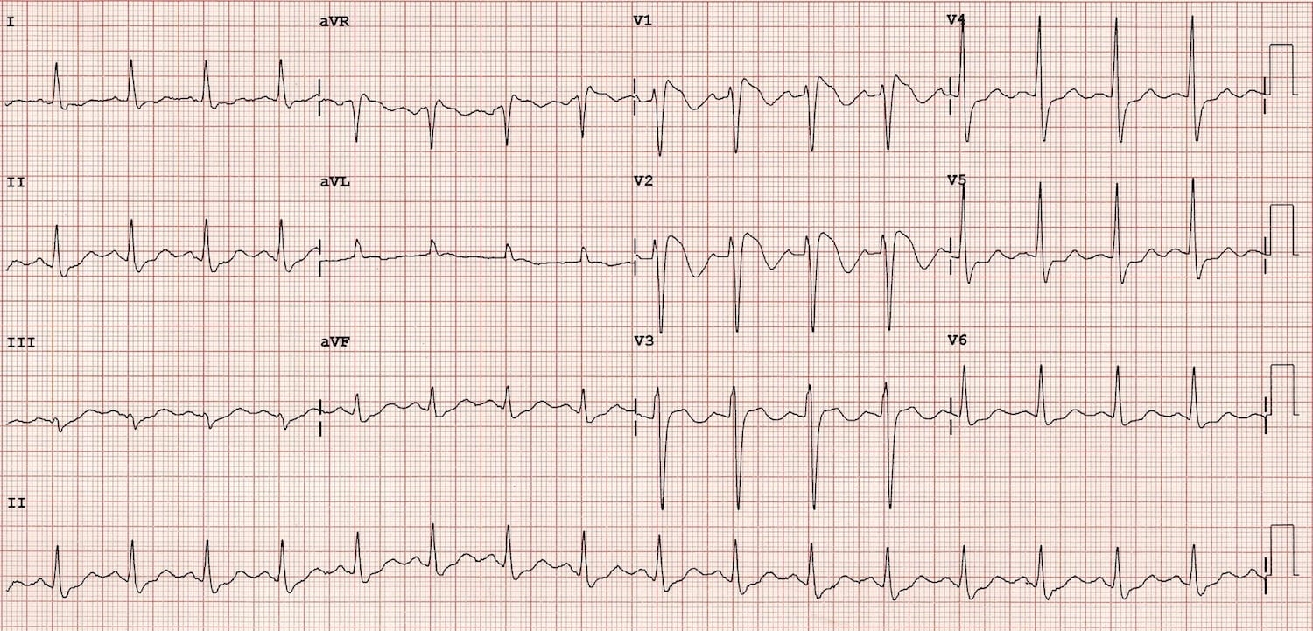
CAS CLINIQUE #2 - ELECTROCARDIOGRAMME

Slide 21
STRATIFICATION - TYPE 1 SPONTANÉ ASYMPTOMATIQUE
Tous les Brugada spontanés ne se valent pas…
Comment choisir?
Interrogatoire +++: recherche d’antécédents familiaux ou personnels de syncope / mort subite
Facteurs pronostiques ECG: pas toujours facile
EEP : données discordantes, bénéfice potentiel dans cette population
Holter implantable
Risque global: ~1% par an d’arythmie ventriculaire

Slide 22
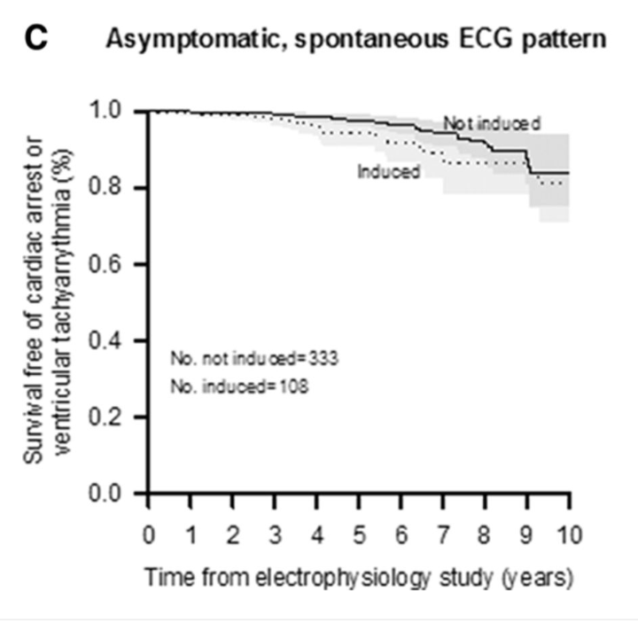
EXPLORATION ELECTROPHYSIOLOGIQUE?
Sroubek et al. Circulation 2016

Slide 23
Ce que disent les recommandations
Oui
DAI (IIa)
Oui
Syncope rythmique
Non
Holter implantable (IIa)
Type 1 spontané
Syncope
Non
Suivi clinique

Slide 24
CAS CLINIQUE #3
Patient de 35 ans, coach sportif, ECG systématique

Slide 25
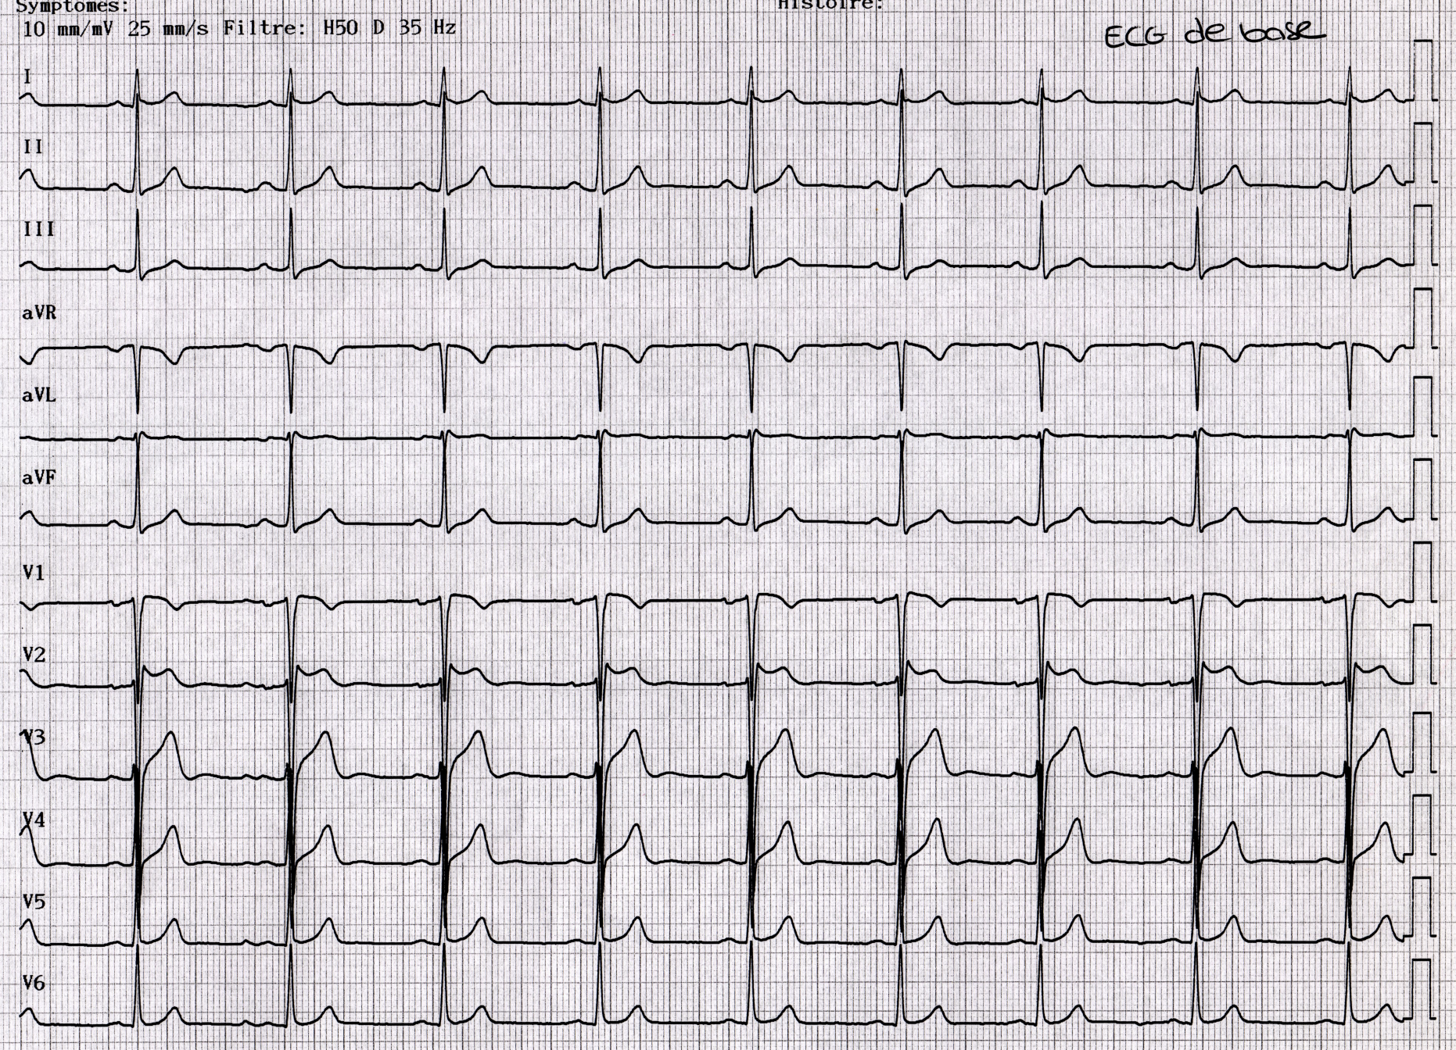
CAS CLINIQUE #3 - ELECTROCARDIOGRAMME
EXPLORATIONS SUPPLÉMENTAIRES?

Slide 26
CAS CLINIQUE #3
Test à l’ajmaline réalisé

Slide 27
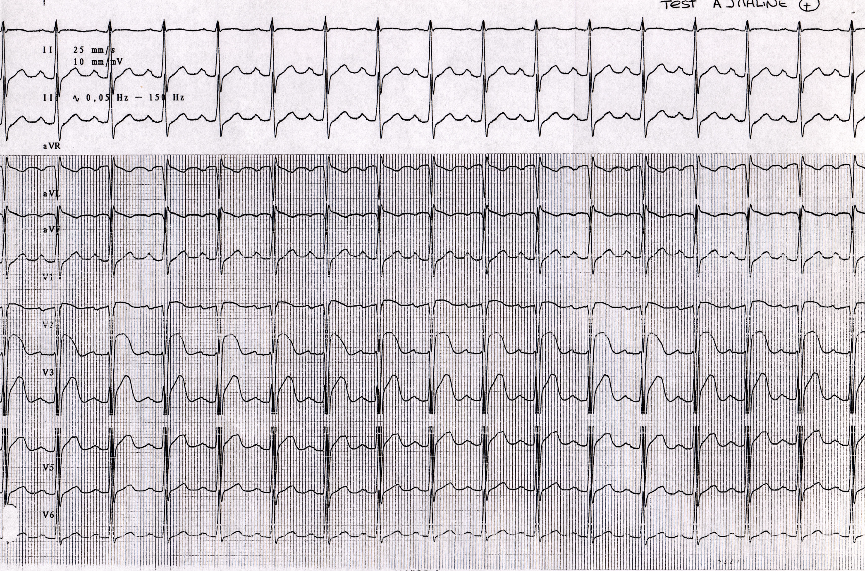
CAS CLINIQUE #3 – TEST À L’AJMALINE
Et maintenant…?

Slide 28
TESTS DE PROVOCATION MÉDICAMENTEUX
Bloqueur des canaux sodiques: ajmaline, flécaïnide…
Pour l’ajmaline:
  1 mg/kg en 5 minutes
  Arrêt si apparition d’un aspect de Brugada, élargissement QRS > 30-50%, arythmie ventriculaire (≥ 1 ESV isolée), troubles conductifs
  V1-V2 intermédiaires – hauts pendant le test
  Antagonisation rapide par lactates / bicarbonates si besoin
Environnement sécurisé au sein d’une équipe expérimentée
INDICATIONS: bilan de mort subite / syncope sans cause retrouvée, bilan familial de Brugada avéré

Slide 29
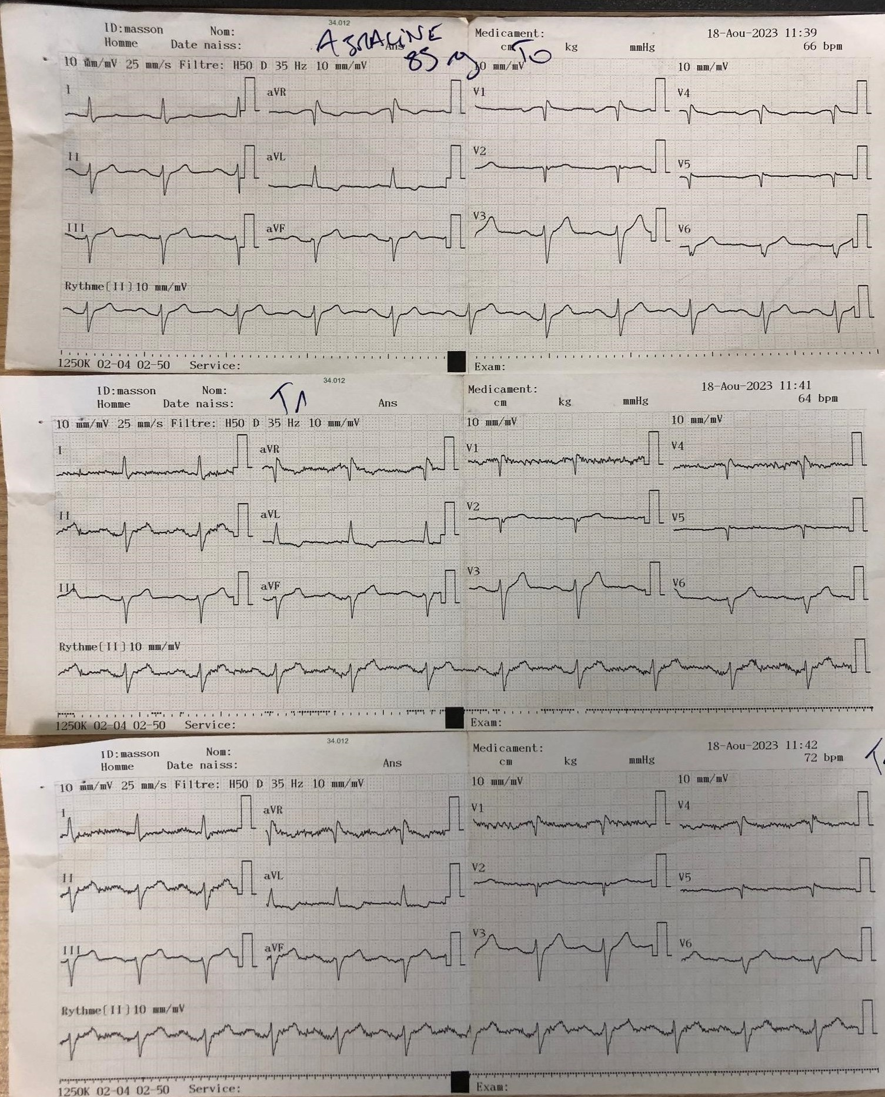
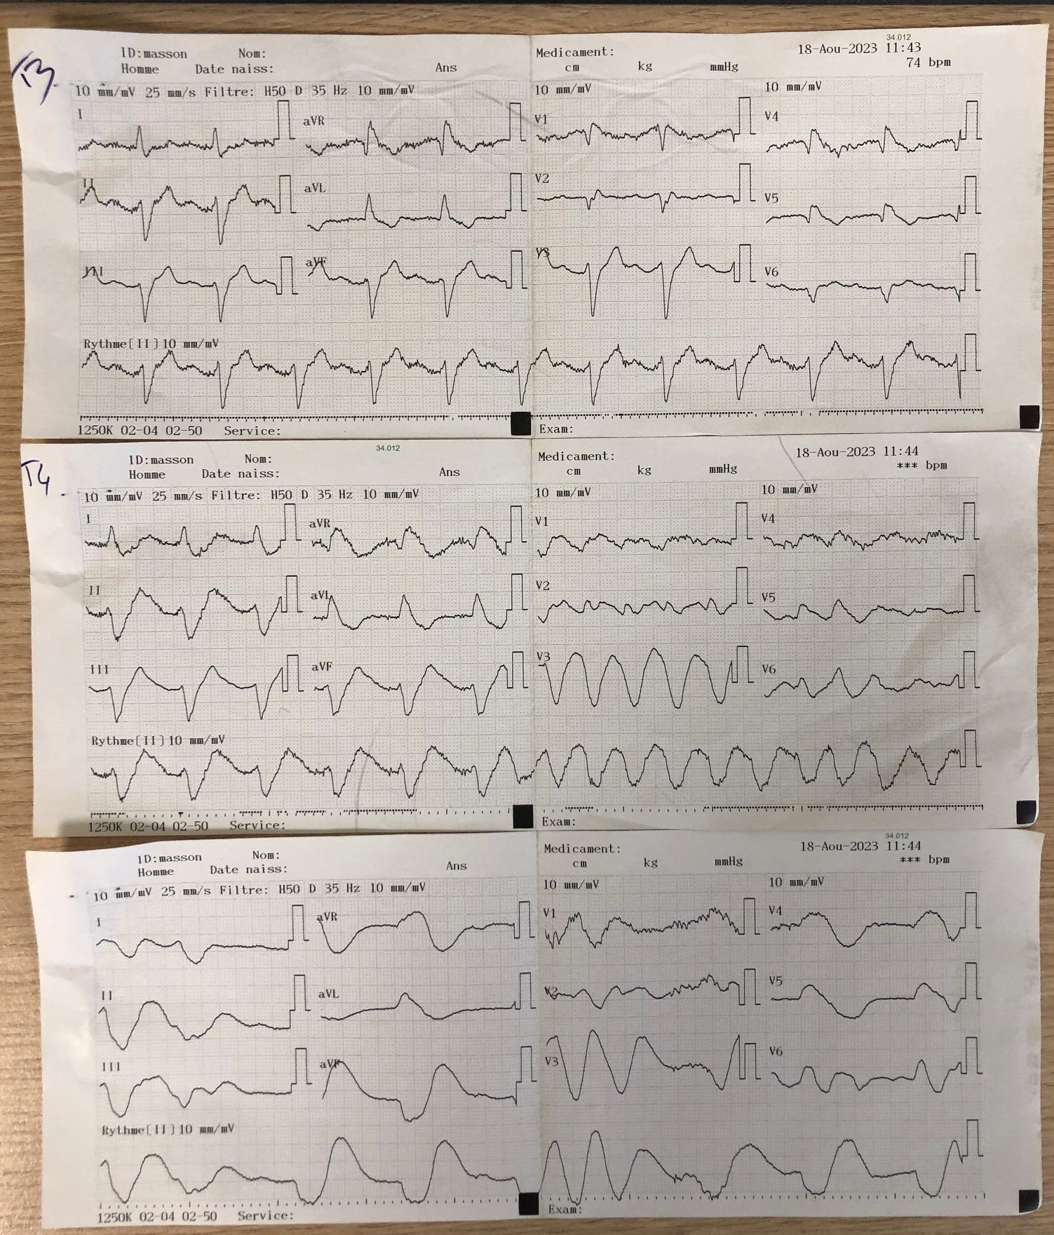
UN TEST PAS SI ANODIN…

Slide 30
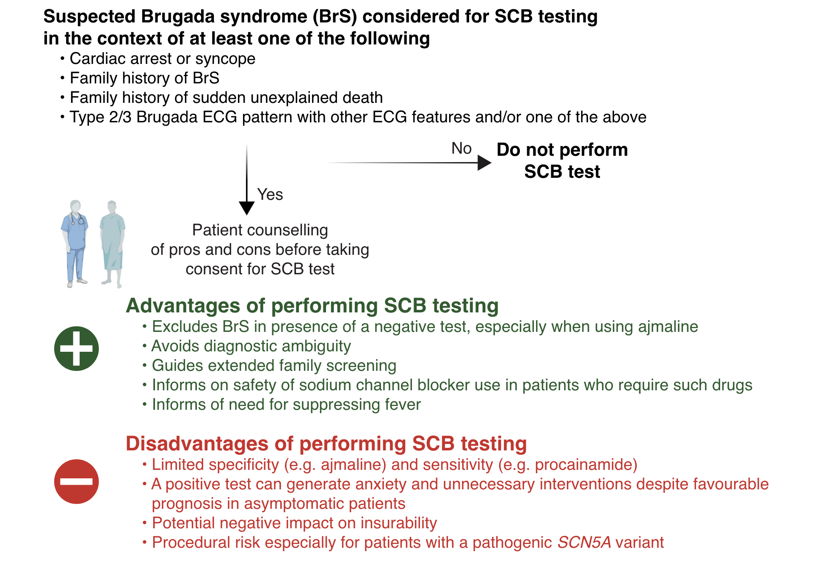
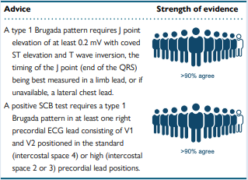
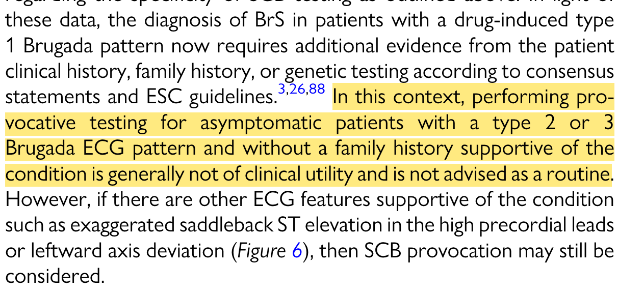
CONFÉRENCE DE CONSENSUS EHRA 2025
CRITÈRES DE POSITIVITÉ

Slide 31
TYPE 1 INDUIT ASYMPTOMATIQUE EN RÉSUMÉ
Risque rythmique absolu faible: ~ 0.2-0.3 % par an
Pas d’indication de prise en charge hormis les règles hygiénodiététiques habituelles (lutte contre la fièvre, médicaments contre-indiqués…)
Test à l’ajmaline présentant des risques potentiels (patients mutés SCN5A +++)
Impact psychologique non négligeable et sous-évalué en pratique

Slide 32
CAS CLINIQUE #4
Patient de 52 ans, aucun antécédent cardiovasculaire
Douleur thoracique brutale dans son garage + arrêt cardiorespiratoire

Slide 33
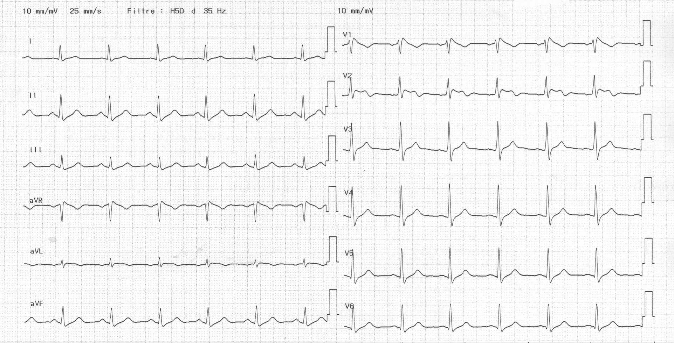
CAS CLINIQUE #4 - ELECTROCARDIOGRAMME

Slide 34
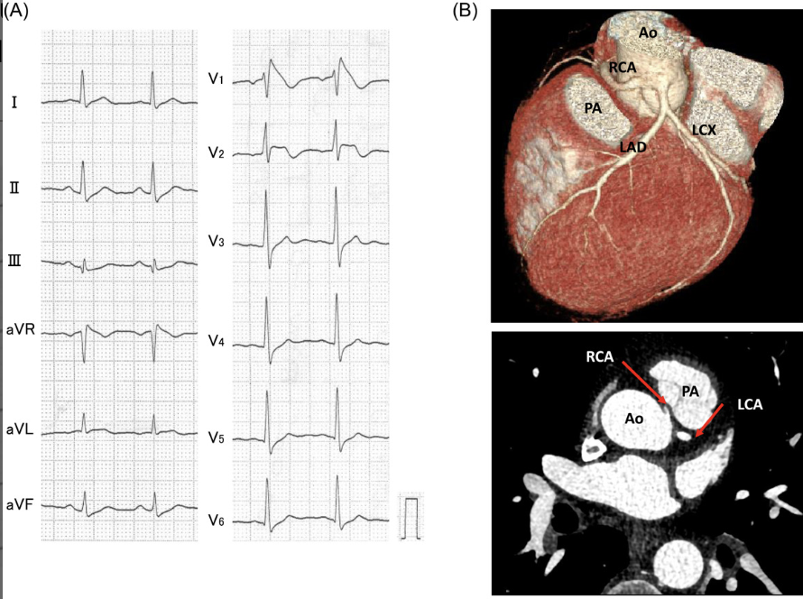
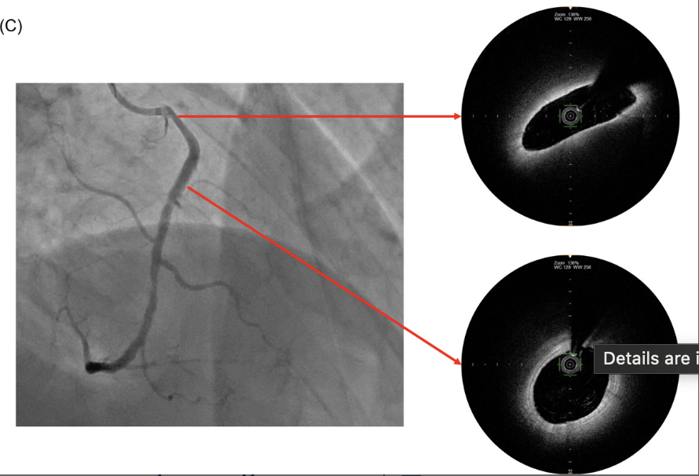
CAS CLINIQUE #4
Anomalie de naissance coronaire:
« Phénocopie » de Brugada sur
ischémie chronique RVOT?
Brugada + ischémie aiguë?
➔ BRUGADA RETENU

Slide 35
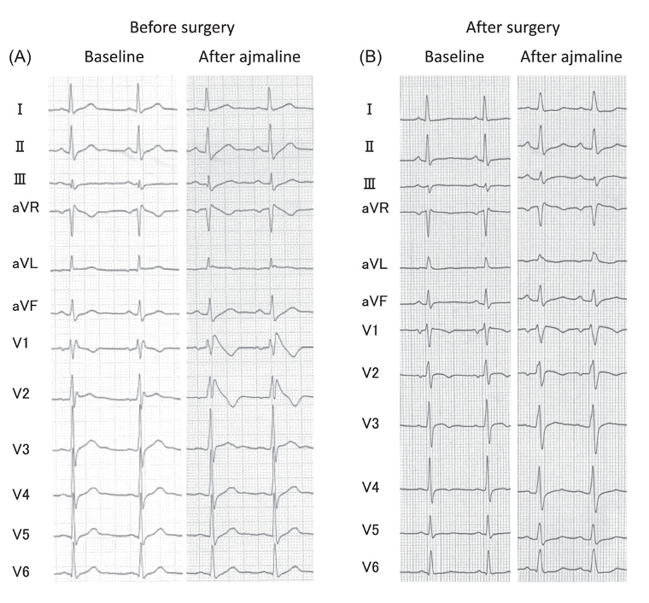
CAS CLINIQUE #4 – PRISE EN CHARGE
Traitement chirurgical : RCA unroofing
Carte épicardique per opératoire: anomalies de substrat du RVOT ➔ ablation peropératoire par cryothérapie
Implantation d’un DAI sous cutané
➔ Pas de récidive de FV à 3 ans de suivi

Slide 36
REPOLARISATION PRECOCE

Slide 37
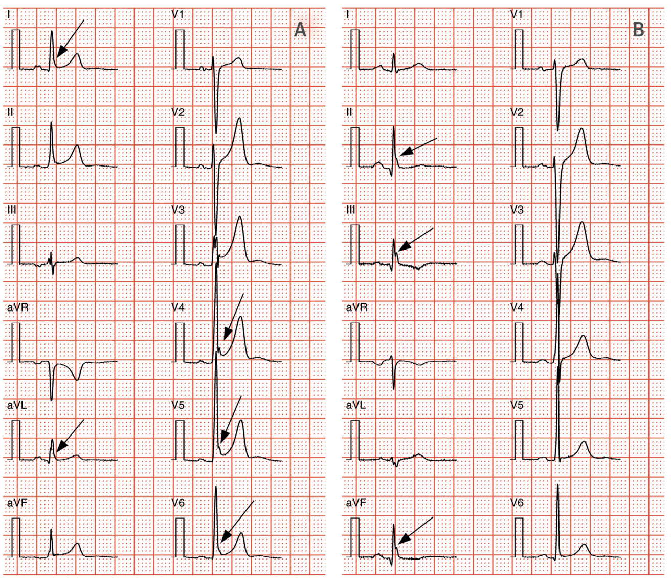
CRITÈRES DIAGNOSTIQUES (MCFARLANE ET AL. 2015)

Slide 38
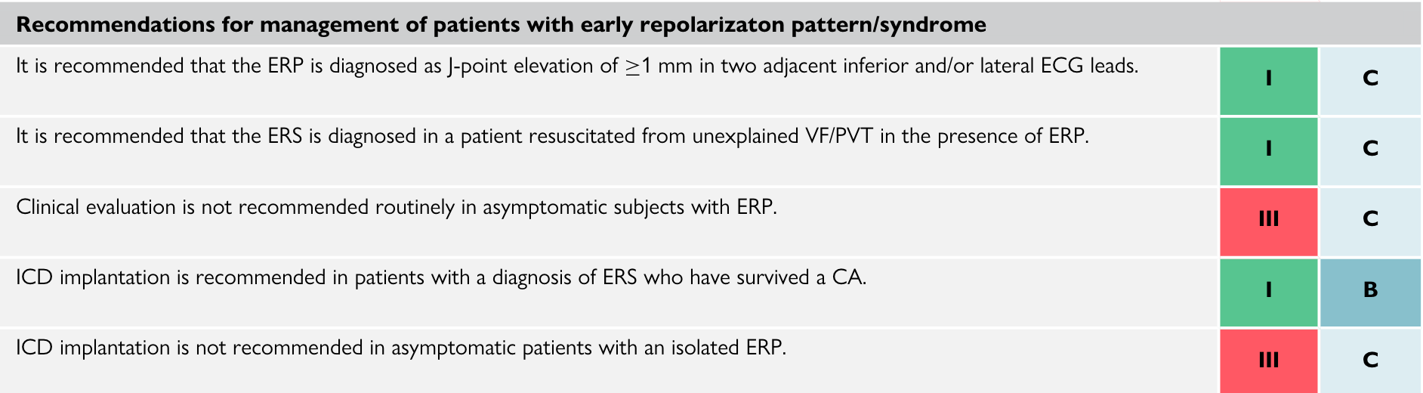
RECOMMANDATIONS 2022

Slide 39
POUR CONCLURE

Slide 40
STRATIFICATION DU RISQUE ET BRUGADA
Aspect ECG de Brugada ➔ population hétérogène +++
Test diagnostiques imparfaits
  Meilleure évaluation = ECG de base et interrogatoire
  Ajmaline pour les bilans familiaux et en cas de syncope inexpliquée, très discutable sur un type 2 asymptomatique
  EEP? Probablement une place chez certains type 1 spontanés asymptomatiques ➔ importance de la discussion avec le patient
Dans tous les cas:
  Remise de la liste des médicaments contre – indiqués (brugadadrugs.com)
  Lutte contre la fièvre
  Discussion avec centre de référence

Slide 41
RÉFÉRENCES BIBLIOGRAPHIQUES
Adji AS, Billah A, Sit JEP, de Liyis BG, Nugraha A, Puspita A, et al. Long-term of epicardial radiofrequency ablation and benefit for recurrent ventricular arrhythmia in Brugada syndrome: A systematic review and meta-analysis. J Arrhythm. juin 2025;41(3):e70073.
Behr ER. The diagnostic role of pharmacological provocation testing in cardiac electrophysiology: a clinical consensus statement of the European Heart Rhythm Association and the European Association of Percutaneous Cardiovascular Interventions (EAPCI) of the ESC, the ESC Working Group on Cardiovascular Pharmacotherapy, the Association of European Paediatric and Congenital Cardiology (AEPC), the Paediatric & Congenital Electrophysiology Society (PACES), the Heart Rhythm Society (HRS), the Asia Pacific Heart Rhythm Society (APHRS), and the Latin American Heart Rhythm Society (LAHRS).
Calò L, Giustetto C, Martino A, Sciarra L, Cerrato N, Marziali M, et al. A New Electrocardiographic Marker of Sudden Death in Brugada Syndrome: The S-Wave in Lead I. J Am Coll Cardiol. 29 mars 2016;67(12):1427‑40.
Chiotis S, Pannone L, Doundoulakis I, Della Rocca DG, Zafeiropoulos S, Sorgente A, et al. Spontaneous type 1 ECG and arrhythmic risk in Brugada syndrome: A meta-analysis of adjusted time-to-event data. Heart Rhythm O2. 1 févr 2025;6(2):195‑203.
Gaita F, Cerrato N, Giustetto C, Garberoglio L, Calò L. Brugada syndrome: identification of subjects at risk and therapy. Eur Heart J Suppl. 17 avr 2024;26(Suppl 1):i69‑73.
Krahn AD, Behr ER, Hamilton R, Probst V, Laksman Z, Han HC. Brugada Syndrome. JACC: Clinical Electrophysiology. mars 2022;8(3):386‑405.
Zeppenfeld K, Tfelt-Hansen J, de Riva M, Winkel BG, Behr ER, Blom NA, et al. 2022 ESC Guidelines for the management of patients with ventricular arrhythmias and the prevention of sudden cardiac death: Developed by the task force for the management of patients with ventricular arrhythmias and the prevention of sudden cardiac death of the European Society of Cardiology (ESC) Endorsed by the Association for European Paediatric and Congenital Cardiology (AEPC). European Heart Journal. 21 oct 2022;43(40):3997‑4126.
Programmed Ventricular Stimulation for Risk Stratification in the Brugada Syndrome | Circulation
Triggers of Ventricular Fibrillation in Patients With Inferolateral J-Wave Syndrome

